Slide 2
SEGUNDA PARTE
EN BUSCA DE LAS PRIORIDADES DE DIOS

Slide 3
UN CORAZÓN
que ama
a sus hijos

Slide 4
¡Cómo esté tu corazón, así estará tu familia!
Si tu corazón no está bien, ningún sistema de crianza, reglas o técnicas funcionará.
(Jim George)

Slide 5
El hierro con hierro se afila;
y el hombre en contacto con su prójimo
Proverbios 27:17

Slide 6
Padres, no provoquéis a ira a vuestros hijos,
sino criadlos en disciplina y amonestación del Señor
Efesios 6:4

Slide 7
- Cosas POSITIVAS de tu padre.
- Cosas NEGATIVAS de tu padre.
- ¿Cómo crees que ha afectado tu padre en tu vida o personalidad?

Slide 8
«Sin una comprensión bíblica de las prioridades establecidas por Dios, podríamos estar en cualquier parte, menos en la compañía de nuestros hijos»

Slide 9
DIOS
FAMILIA
IGLESIA
TRABAJO

Slide 10
TRABAJO
IGLESIA
FAMILIA
DIOS

Slide 11
DIOS
IGLESIA
TRABAJO
FAMILIA

Slide 12
TRABAJO
FAMILIA
IGLESIA
DIOS

Slide 13
TRABAJO
DIOS
IGLESIA
FAMILIA

Slide 14
IGLESIA
TRABAJO
DIOS
FAMILIA

Slide 15
DIOS
FAMILIA
IGLESIA
TRABAJO
REALIZA
TU
TRIANGULO

Slide 16
Un hombre conforme
al corazón de Dios
es un hombre que pone primero y sobre todo
a Dios.

Slide 17
Mt. 22:37-39
Amarás al Señor
tu Dios con
TODO tu corazón,
y con TODA tu alma,
y con TODA tu mente.

Slide 18
«Dios nos ha dado en la Biblia instrucciones específicas sobre nuestras funciones y responsabilidades como esposos y padres. Ef. 5 y 6»

Slide 19
Lo que creemos
y la obediencia
a la Palabra de Dios afectará cómo vivimos nuestra vida.

Slide 20
El corazón
es el lugar donde nuestra vida decide su camino.

Slide 21
Lc. 6:45 El hombre bueno, del buen tesoro de su corazón saca lo bueno;
y el hombre malo,
del mal tesoro de su corazón saca
lo malo; porque
de la abundancia
del corazón habla la boca.

Slide 22
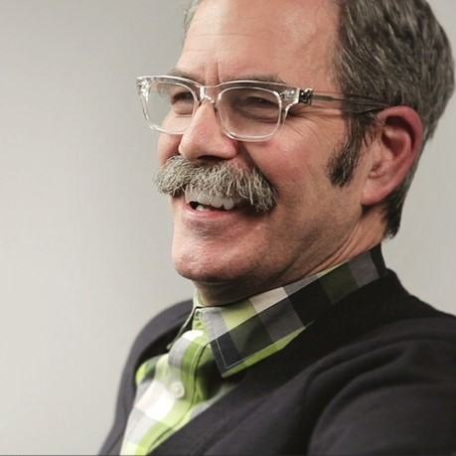
“La paternidad tiene que ver con pastorear el corazón. Debes aprender a avanzar desde el comportamiento externo que se puede ver y palpar, hasta el interior impalpable del corazón interesándose por sus sentimientos. En otras palabras, debe aprender a comprometerse con ellos y no solo a criticarlos.
Ayudarles a descubrir las maneras como
ellos están tratando de calmar la sed de
sus almas con aquello que no lo sacia.
Ayudarles a descubrir con claridad la cruz
de Cristo. (Tedd Tripp)

Slide 23
LA TAREA FUNDAMENTAL DE LOS PADRES ES PASTOREAR
EL CORAZÓN DE SUS HIJOS

Slide 24
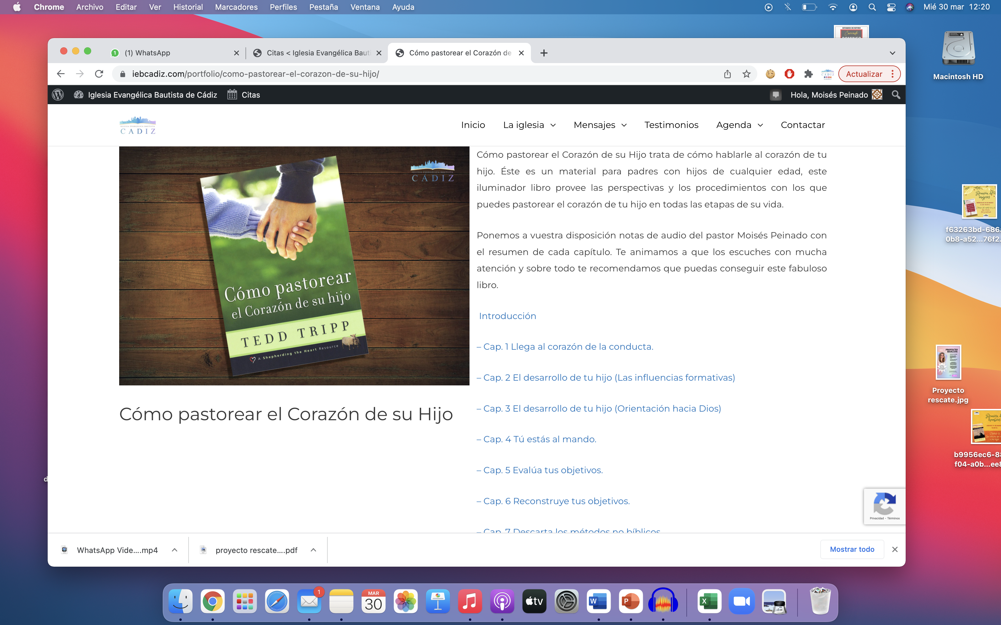

Slide 25
Dt. 6:5 Y amarás a Jehová tu Dios de todo tu corazón, y de toda tu alma,
y con todas tus fuerzas.
Dt. 6:6 Y estas palabras que yo te mando hoy, estarán sobre tu corazón;
Dt. 6:7 y las repetirás a tus hijos,
y hablarás de ellas estando en tu casa,
y andando por el camino, y al acostarte,
y cuando te levantes.

Slide 26
Está en tus manos hacer de ellos los seres más bondadosos o crueles del mundo: ayúdeles a conocer a Dios y así les habrás ayudado más que si los hubieras convertido en príncipes o princesas. Si descuidad sus almas y los crías en ignorancia, mundanalidad, impiedad y pecado, los estarás sellando para ser esclavos de Satanás, quien los engañará y abusará de ellos en esta vida y los atormentará en la siguiente.

Slide 27
ALGUNOS PASOS PARA COMENZAR:
Ama a tu esposa
Lleva a tu familia a la iglesia
Crece espiritualmente
Pasa tiempo con tus hijos
Ten un comportamiento como el de Cristo

Slide 28
DIEZ MANDAMIENTOS PARA LA CRIANZA DE LOS HIJOS
I. Enséñales por medio de la Palabra de Dios (Dt. 6:4-9)
II. Diles que es lo bueno y qué es lo malo (1ª R. 1:6)
III. Míralos como un regalo de Dios (Sal. 127:3)
IV. Guíalos por caminos rectos (Prv. 22:6)
V. Disciplínalos (Prv. 29:17)
VI. Ámalos incondicionalmente (Lc. 15:11-32)
VII. No los provoques a la ira (Ef. 6:4)
VIII. Gánate su respeto con el ejemplo (1ª Tim. 3:4)
IX. Prove para sus necesidades materiales (1ª Tim. 5:8)
X. Traslada a ellos la fe que tienes (2ª Tim. 1:5)

